Slide 1
陕旅版英语五年级上册
Unit6 How Much Is It?
第1课时
WWW.PPT818.COM

Slide 2
教学目标：
1. 能听、说、读、写词汇：shirt, T-shirt, a pair of shorts, a pair of trousers, a pair of glasses, a pair of shoes, two pairs of socks。
2. 能在教师的引导下，完成Part C Look and write部分的练习。

Slide 3
Guess what’s in the bag?
教师拿出准备的购物袋和学生对话，让学生猜购物袋里有什么，袋子里准备有衣服（短袖、T恤、袜等），引出单词学习。

Slide 4
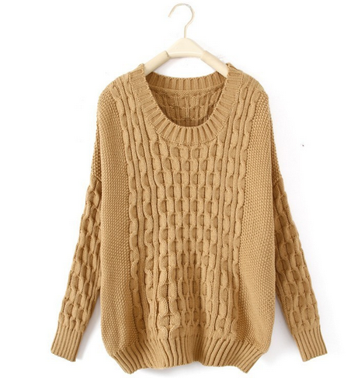
教师拿出毛衣问：What’s this?
sweater
引导学生回答：It’s a sweater.

Slide 5
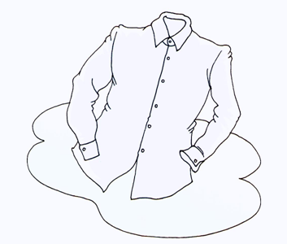
教师承接上一环节，随机向学生展示自己购物袋中的服装，并与学生展开对话。
T:What’s this?
S: It’s a shirt.引导学生用It’s…回答。
shirt

Slide 6
Who wears a shirt?
单词操练：活动设计
教师一一提问班里谁穿衬衫。
Who wears a yellow shirt?
Who wears a red shirt?

Slide 7
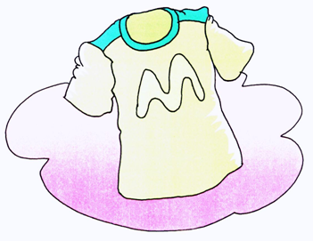
老师提问：Is this a shirt, too?
T-shirt
引导学生回答：No. It’s a T-shirt.

Slide 8
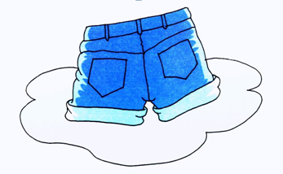
老师说：Look! This is a pair of shorts.
教师可采用击鼓传花的方式来玩游戏，短裤卡片传到谁的手里谁就要大声读出shorts→a pair of shorts，并且尝试说I wear a pair of shorts.循环练习直到学生掌握。
a pair of shorts

Slide 9
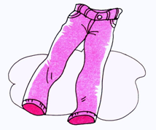
T: I wear a pair of trousers.
a pair of trousers

Slide 10
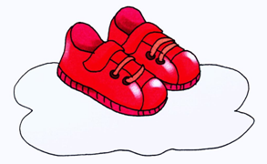
T: What are these?
引导学生回答：These are shoes.
a pair of shoes

Slide 11
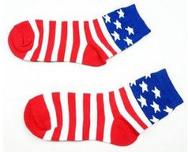
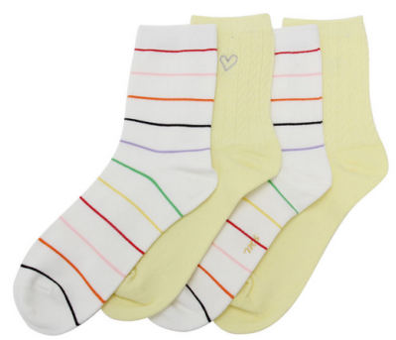
a pair of socks
two pairs of socks

Slide 12
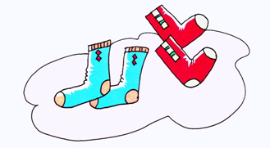
two pairs of socks

Slide 13
T: What’s he wearing?
He’s wearing a pair of glasses.

Slide 14
a pair of glasses

Slide 15
小贴士
英语中的一些名词通常要用复数形式才有意义，如：短裤shorts, 长裤trousers, 眼镜glasses等，要表示一条裤子、一把剪刀、一副眼镜的概念时则可借助用短语a pair of +该名词的复数形式来表达，如：a pair of shorts, a pair of scissors, a pair of glasses。
另有一些名词虽然单数形式也有意义，但通常人们会用双数，如a pair of shoes, a pair of socks, a pair of gloves等。

Slide 16
Listen and read aloud

Slide 17
Let’s play (1)—碰碰车
活动规则：
一个信封：a pair of, two pairs of, three pairs of
另一个信封：shirt, T-shirt, shorts, trousers, glasses, shoes, socks。
从两个信封里各抽一个词，若两个词可以组成一个正确的短语则将两个卡片举过头顶，大声读出该短语；若不能组成正确短语，则分别举读两个词。

Slide 18
Let’s play (2)—认读大比拼
活动规则：
教师将学生分成两组，并分别将两组同样的Let’s learn中所学的打乱顺序的词汇板书在黑板的两侧，然后两组队员听口令，当教师拿出所准备的服装时，如T恤，则队员代表要迅速到黑板相应一侧用粉笔圈出对应的单词T-shirt，依此类推，最后哪组圈出的单词多，哪组即为获胜组。

Slide 19
Let’s play (3)—创意小裁缝
开动脑筋，利用废报纸、广告纸、纸盒、塑料包装纸、 易拉罐等废旧物品，制作出一些有创意的环保服装，并组织学生进行环保服装展，向同学介绍各自的服装。同时请几位学生做评委，选出最佳设计师。这个活动可以培养学生的动手能力，并增强其环保意识。

